Slide 1




Сложни конструкции за повторение
Повторения с различни стъпки, while
Увод в
програмирането
Учителски екип
Обучение за ИТ кариера
https://it-kariera.mon.bg/e-learning/
https://github.com/BG-IT-Edu/School-Programming/tree/main/Courses/Applied-Programmer/Programming-Basics

Slide 2

Съдържание
Сложни конструкции за повторение:
Повторение със стъпка
Повторение с намаляваща стъпка
Конструкция while
По-сложни задачи с повторения
Най-голям общ делител (НОД)

Slide 3


Повторения със стъпка
Работа с по-сложни for-цикли
3

Slide 4
Числата от 1 до N през 3
Да се отпечатат числата от 1 до n със стъпка 3
При n = 100: 1, 4, 7, 10, …, 94, 97, 100
var n = int.Parse(Console.ReadLine());
for (var i = 1; i <= n; i+=3)
{
Console.WriteLine(i);
}
Задаване на стъпка
Тествайте в Judge:
https://judge.softuni.bg/Contests/2640/Повторения-с-различни-стъпки

Slide 5

Числата от N до 1 в обратен ред
Да се отпечатат числата от n до 1 в обратен ред (стъпка -1)
При n = 100: 100, 99, 98, …, 3, 2, 1
var n = int.Parse(Console.ReadLine());
for (var i = n; i >= 1; i-=1)
{
Console.WriteLine(i);
}
Отрицателна стъпка: -1
Обърнато условие: i >= 1
Тествайте в Judge:
https://judge.softuni.bg/Contests/2640/Повторения-с-различни-стъпки

Slide 6
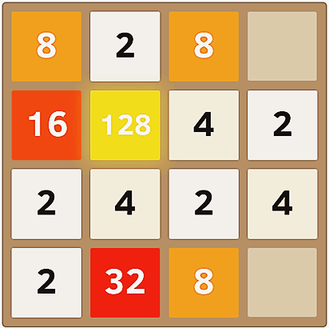
Числата от 1 до 2N с For-цикъл
Да се отпечатат числата от 1 до 2^{n}
При n = 10: 1, 2, 4, 8, 16, 32, 64, 128, 256, 512, 1024
var num = 1;
for (var i = 0; i <= n; i++)
{
Console.WriteLine(num);
num = num * 2;
}
Тествайте в Judge:
https://judge.softuni.bg/Contests/2640/Повторения-с-различни-стъпки

Slide 7
Четни степени на 2
Да се отпечатат четните степени на 2 до 2^{n}: 2⁰, 2², 2⁴, 2⁸, …, 2^{n}
При n = 10: 1, 4, 16, 64, 256, 1024
var num = 1;
for (var i = 0; i <= n; i+=2)
{
Console.WriteLine(num);
num = num * 2 * 2;
}
Ползваме стъпка 2
Тествайте в Judge:
https://judge.softuni.bg/Contests/2640/Повторения-с-различни-стъпки

Slide 8

Конструкция While
невярно
условие
вярно
while
команди
Повторение докато е в сила дадено условие
8

Slide 9
Редица числа 2K+1
Да се отпечатат всички числа ≤ n от редицата: 1, 3, 7, 15, 31, …
Всяко следващо число = предишно число * 2 + 1
var num = 1;
while (num <= n)
{
Console.WriteLine(num);
num = 2 * num + 1;
}
Повтаряй докато е в сила условието num ≤ n
1, 3, 7, 15, 31, 63, …
Тествайте в Judge:
https://judge.softuni.bg/Contests/2640/Повторения-с-различни-стъпки

Slide 10

Число в диапазона [1…100]
Да се въведе число в диапазона [1…100]
При невалидно число да се въведе отново
var num = int.Parse(Console.ReadLine());
while (num < 1 || num > 100)
{
Console.WriteLine("Invalid number!");
num = int.Parse(Console.ReadLine());
}
Console.WriteLine("The number is: {0}", num);
Тествайте в Judge:
https://judge.softuni.bg/Contests/2640/Повторения-с-различни-стъпки

Slide 11
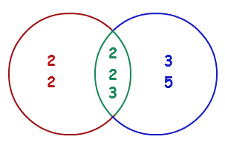
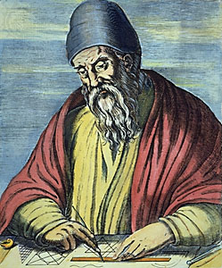
Най-голям общ делител (НОД)
Алгоритъм на Евклид
11

Slide 12
Най-голям общ делител (НОД)
Най-голям общ делител (НОД) на две естествени числа a и b е най-голямото число, което дели едновременно a и b без остатък
НОД(24, 16) = 8
НОД(67, 18) = 1
Алгоритъм на Евклид за намиране на НОД:
Докато не достигнем остатък 0
Делим по-голямото число на по-малкото
Взимаме остатъка от делението
НОД(12, 24) = 12
НОД(15, 9) = 3
НОД(10, 10) = 10
НОД(100, 88) = 4
while b ≠ 0
var oldB = b;
b = a % b;
a = oldB;
print а;

Slide 13
Алгоритъм на Евклид за НОД
Да се въведат цели числа a и b и да се намери НОД(a, b)
var a = int.Parse(Console.ReadLine());
var b = int.Parse(Console.ReadLine());
while (b != 0)
{
var oldB = b;
b = a % b;
a = oldB;
}
Console.WriteLine("GCD = {0}", a);
Тествайте в Judge:
https://judge.softuni.bg/Contests/2640/Повторения-с-различни-стъпки

Slide 14
while
Повторения със стъпка и while
Работа на живо в клас (лаб)
14

Slide 15
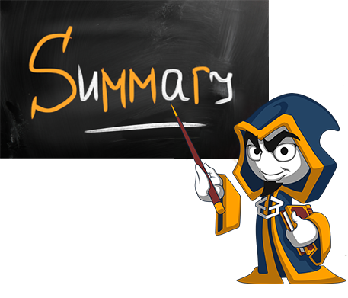
Какво научихме днес?
Можем да ползваме for-цикли със стъпка:
Конструкция while повтаря докато е в сила дадено условие:
for (var i = 1; i <= n; i+=3)
Console.WriteLine(i);
int num = 1;
while (num <= n)
Console.WriteLine(num++);

Slide 16
Повторения с различни стъпки
https://github.com/BG-IT-Edu/School-Programming/tree/main/Courses/Applied-Programmer/Programming-Basics

Slide 17




Министерство на образованието и науката (МОН)
Настоящият курс (презентации, примери, задачи, упражнения и др.) е разработен за нуждите на Национална програма "Обучение за ИТ кариера" на МОН за подготовка по професия "Приложен програмист"
Курсът е базиран на учебно съдържание и методика, предоставени от фондация "Софтуерен университет" и се разпространява под свободен лиценз CC-BY-NC-SA

